Slide 1
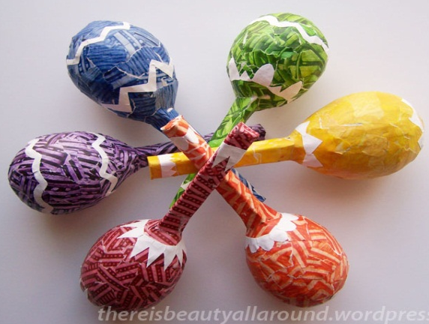
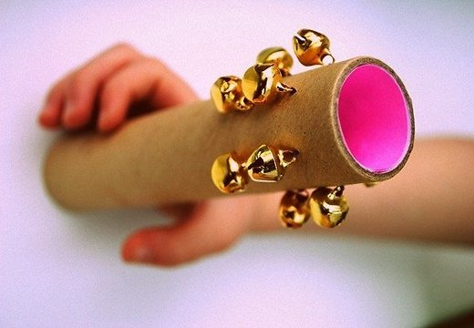
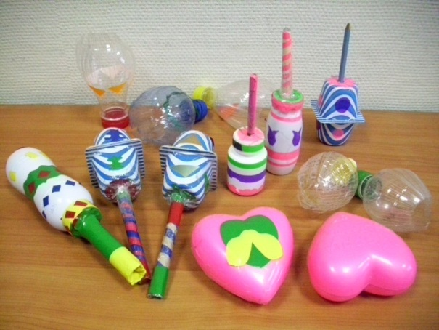
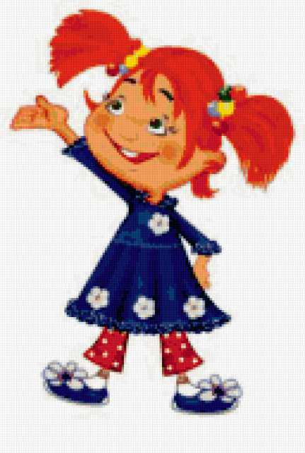
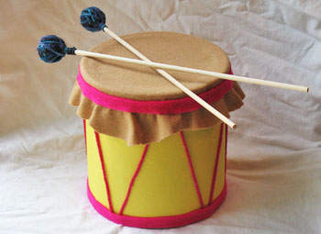
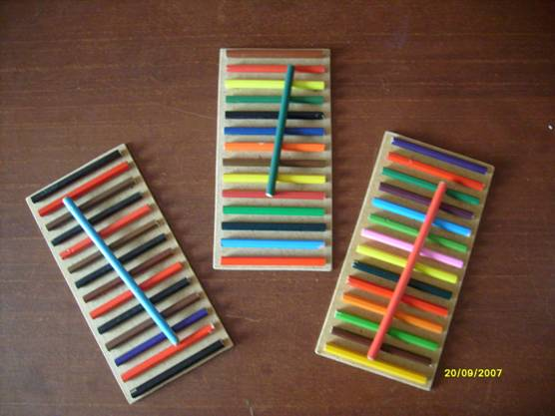
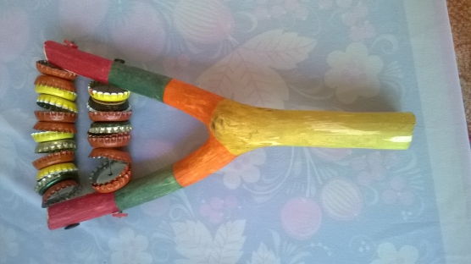
Сделай сам

Slide 2
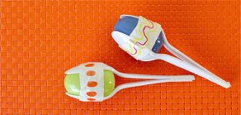
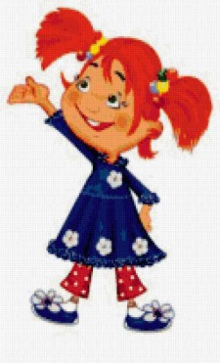
«Шумелки» - маракасы
Сделай сам
Изготавливаются из различных ёмкостей (баночки,бутылочки, стаканчики из-под йогурта и т.д.) наполняются крупой (гречка, горох, манка, рис),герметично заклеиваются, приделывается ручка и украшаются.
Используются для игры в импровизированном оркестре, в дидактической игре: «Найди пару», для озвучивания стихов , сказок.

Slide 3
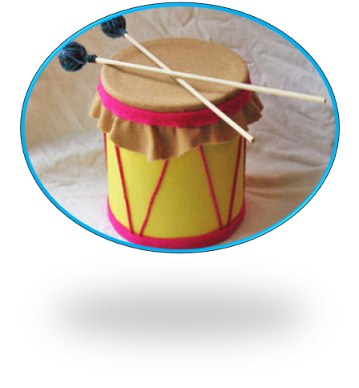
Сделай сам
«Барабанчик»
Изготавливается из различных ёмкостей (банка из-под детского питания, майонезное ведёрко и т.д.) , проделываются 2 отверстия, вставляется лента, верёвка или шнурок, завязываются узлы, крышка герметично заклеивается, для палочек можно использовать палочки для суши, украшается.
Используются для игры в импровизированном оркестре, в дидактической игре: «Найди пару», для озвучивания стихов , сказок.

Slide 4
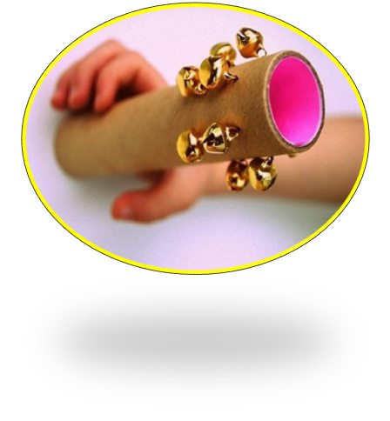
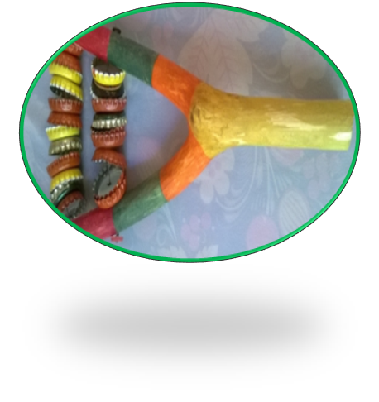
Сделай сам
«Бубенцы»
1. Изготавливаются из картонных трубок от самоклеющейся пленки, обклеиваются самоклеющейся пленкой, на верхнюю часть (1/3) приклеиваются или вставляются рыболовные бубенчики
2.Изготавливаются из рогатки ветки дерева, раскрашивается, на проволоку одеваются раскрашенные железные пробки и закрепляются между лучами.
Используются для игры в импровизированном оркестре, в дидактической игре: «Найди пару», для озвучивания стихов , сказок.

Slide 5
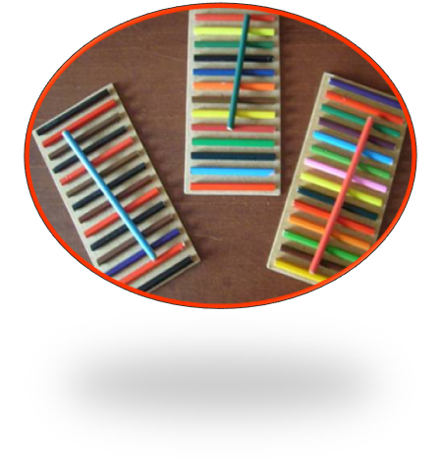
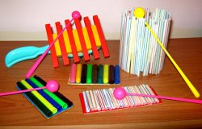
Сделай сам
«Ксилофон»
Изготавливается из фанерной кухонной доски, обрезков ламината ,стеновой панели или поликарбоната, обклеивается самоклеющейся пленкой, на верхнюю часть приклеиваются использованные фломастеры или деревянные коклюшки, палочка изготавливается из карандаша или палочки для суши.
Используется для игры в импровизированном оркестре, в дидактической игре: «Найди пару», для озвучивания стихов , сказок.

Slide 6
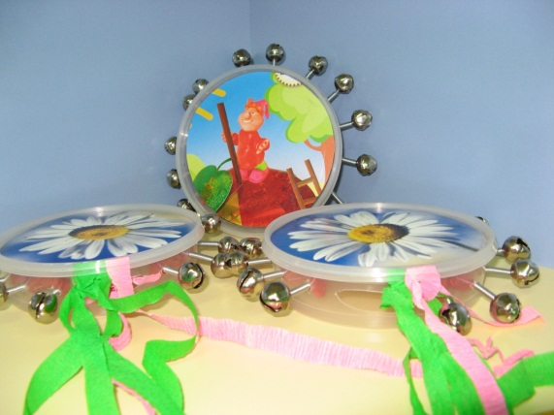
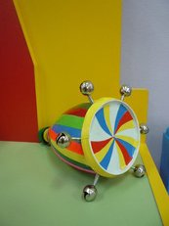
Сделай сам
«Бубен»
Изготавливается из плоской пластиковой баночки, обклеивается самоклеющейся пленкой, в боковой край вставляются рыболовные бубенчики, отверстие закрывается пластиковой крышкой, так же обклеенной пленкой, украшается лентами.
Используются для игры в импровизированном оркестре, в дидактической игре: «Найди пару», для озвучивания стихов , сказок.

Slide 7
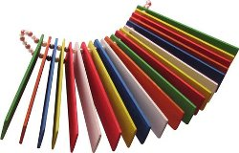
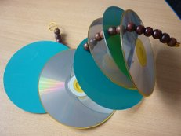
Сделай сам
«Трещётки»
Изготавливаются из фанерных пластинок, пластиковых или деревянных линеек, муз. дисков, обклеиваются самоклеющейся пленкой, проделываются по 2 отверстия в каждой пластинке, нанизываются на тонкую верёвку или шнур, между пластинками прокладываются бусины, делаются ручки.
Используются для игры в импровизированном оркестре, в дидактической игре: «Найди пару», для озвучивания стихов , сказок.

Slide 8
Сделай сам
«Трещётки»
Изготавливаются из фанерных пластинок, пластиковых или деревянных линеек, муз. дисков, обклеиваются самоклеющейся пленкой, проделываются по 2 отверстия в каждой пластинке, нанизываются на тонкую верёвку или шнур, между пластинками прокладываются бусины, делаются ручки.
Используются для игры в импровизированном оркестре, в дидактической игре: «Найди пару», для озвучивания стихов , сказок.

Slide 9
Сделай сам

